Slide 1
丹波山村の人口の変化

Slide 2
調べたきっかけ
昔は丹波山村にどのくらいの人がいたのか
どうすれば丹波山村に住んでもらえるか
方法
本・インターネット

Slide 3
人口の変化のグラフ

Slide 4
原因（課長さんの考え）
移住してくる人が少ない
移住する人が多い
高齢化

Slide 5
自分の考え
高齢化
丹波山村に住んでいる人と他の
場所から来た人の考えの違い

Slide 6
小・中学生を中心とした丹波山村についての アンケート

Slide 7
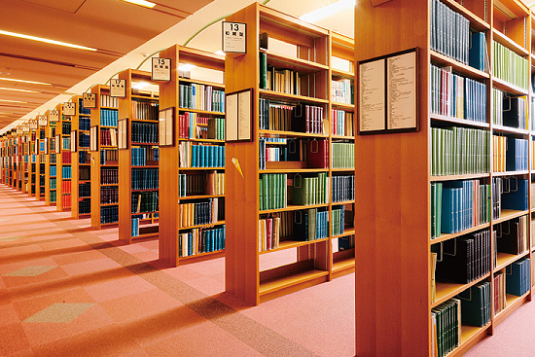
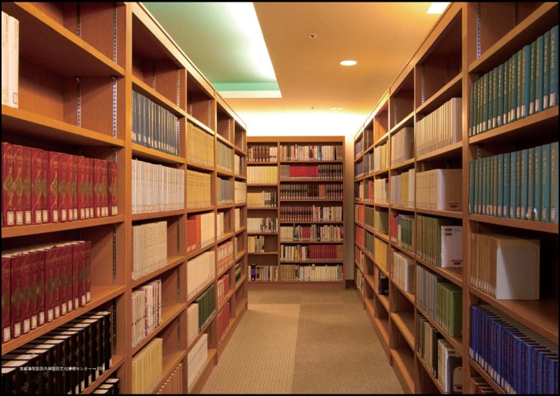
３位
図書館
・学校だけじゃなく
本とふれあいたい

Slide 8
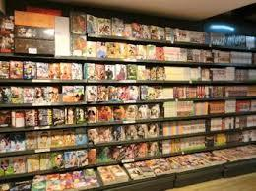
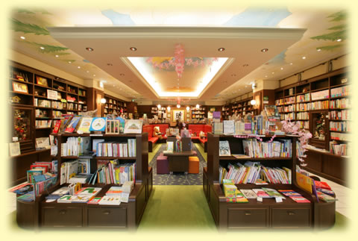
２位
本屋さん
漫画と小説を
読みたいから

Slide 9
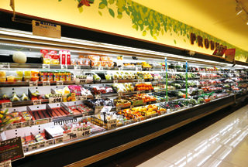
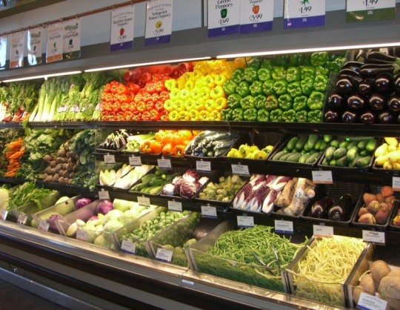
１位
スーパー ・建物の中で買える
・種類が多い

Slide 10
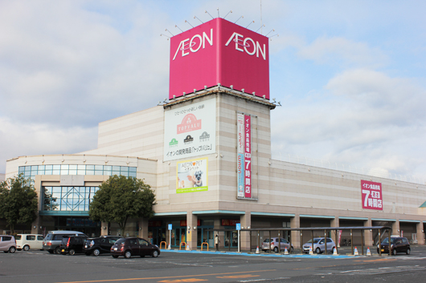
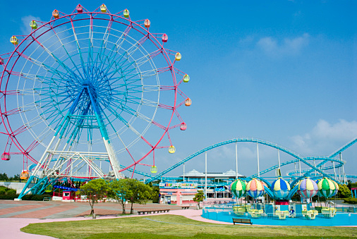
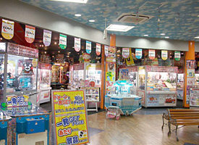
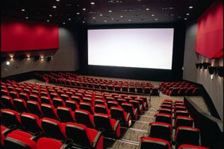
他にも

Slide 11
まとめ
丹波山村に住んでいる自分たちは、当たり前に思っていても丹波山村に引っ越して来た人には不便なことが多いと思います。
丹波山村に移住してもらうためには、不便なことを解決する必要があると思います。

